Slide 1



Implémentation du modéle de Black-Scholes
Asma NOURI
Au sein de l’entreprise ADWYA
Onss AKAICHI
2020-2021

Slide 2
Plan
01
Introduction
04
Implémentation
02
Black-Scholes
& Monte-Carlo
05
Conclusion
03
Présentation de
L’entreprise

Slide 3
Mieux vaut acheter une entreprise extraordinaire à un prix ordinaire qu’une entreprise ordinaire à un prix extraordinaire.”
“
-WARREN BUFFETT

Slide 4
01
INTRODUCTION

Slide 5

INTRODUCTION

Slide 6
02
BLACK-SCHOLES & MONTE-CARLO

Slide 7
Structure du modéle Black-Scholes
Marchés
efficaces
Absence du Coût de transaction
Aucun paiement
de dividendes
Volatilité connue
Et Sans risque

Slide 8
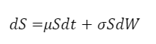
Modéle Black-Scholes
Robert C. Merton a commencé les modèles de tarification des options, publiant un document compréhension mathématique d’entre eux qu’il a nommé comme « Black-Scholes Options Pricing Model » Merton et Scholes ont reçu le prix Nobel de sciences économiques en 1997 pour leur travail du modèle de tarification des options.
Le modèle Black-Scholes interprète la relation entre les prix des options et actions sous-jacentes.
Il n’existe aucune opportunité d’arbitrage (une sorte de commerce dont le profit est supérieur à risque) sur le marché financier.
La valeur des actions sous-jacentes doit suivre un Mouvement brownien de:
une motion brownienne
le taux de croissance moyen de l’action sous-jacente
dénote la volatilité (le prix potentiels des actions) du titre

Slide 9
Modéle Monte-Carlo
Est une méthode souvent utilisée en finance mathématique pour calculer la valeur d'une option avec de multiples sources d'incertitudes et des caractéristiques aléatoires, telles que l'évolution des taux d'intérêt, des cours des actions ou taux de change, etc. Cette méthode s'appelle la simulation de Monte Carlo, nommant d'après la ville de Monte Carlo, qui est connue pour ses casinos.
Même si la valeur de l’option peut être facilement calculée à l’aide de la formule de tarification de l’option Black-Scholes, nous pouvons utiliser la technique de simulation de Monte Carlo pour obtenir les mêmes résultats.

Slide 10
03
PRESENTATION DE L’ENTREPRISE

Slide 11

Présentation de l’entreprise
Adwya est spécialisé dans la fabrication et la commercialisation de produits pharmaceutiques. Le CA par activité se répartit comme suit : - vente de médicaments officinaux sous licences (58,7%’) ; - vente de médicaments officinaux génériques (36,1%) ; - vente de médicaments aux hôpitaux (3,5%) ; - prestations de façonnage (0,8%) : prestations d’emballage des produits fabriqués ; - autres (0,2%). Le solde du CA (0,7%) concerne l’activité assurée à l’international ; Nombre d’employés : 543 personnes.

Slide 12
04
IMPLEMENTATION

Slide 13

Pourquoi le choix de python?

Slide 14



Les plateformes et les logiciels utilisés
Python
Anaconda
Jupyter Notebook
Est un langage de programmation interprété, multiplateformes. Très flexible et adapté pour les projets data sciences
Une distribution multi OS, open source pour la réalisation de projet data science en python/R.
Une open source application web qui permet la création et le partage de documents contenant des live codes, équations et visualisation en python.
Despite being red, Mars is actually a cold place

Slide 15
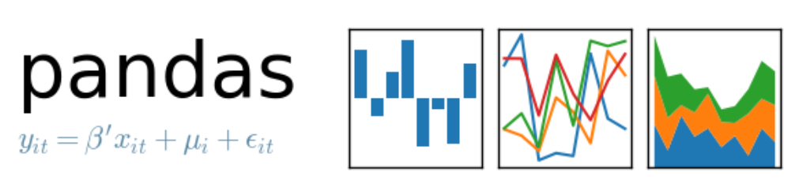



Les modules et les packages utilisés
Pandas
NumPy
MatPlotLib
Scipy
Une librairie open source qui nous permet de manipuler de manière efficace et performante des structures de données en offrant plusieurs méthodes d’analyse en python.
Une librairie très populaire pour la génération de graphes 2D et la visualisation de données avec un ensemble d’outils flexible et simple.
Une librairie open source qui permet de faire des calculs scientifiques, algèbre linéaire, transformé de Fourier et les calculs aléatoires sur des structures de données multidimensionnelles.
Une librairie open source de python utilisée pour la résolution de problèmes mathématiques et les tests d’hypothèses.

Slide 16
Réalisation
Sélection de notre société cotée et le nettoyage
Importation des données
Affichage du DataFrames
Collecte des données
Importation de la librairie
L’importation de la base de donnée se fait depuis un fichier
Affichage du DataFrame obtenu
Nous avons décidé de travaillé sur la ADWYA
Télécharger l’historique des cotations et dividendes depuis le site de la Bourse des Valeurs Mobilières de Tunis (BVMT).
Il nous faut importer les librairies Python que nous allons utiliser au cours de notre travaille
Phase1
Phase2
Phase3
Phase4
Phase5

Slide 17
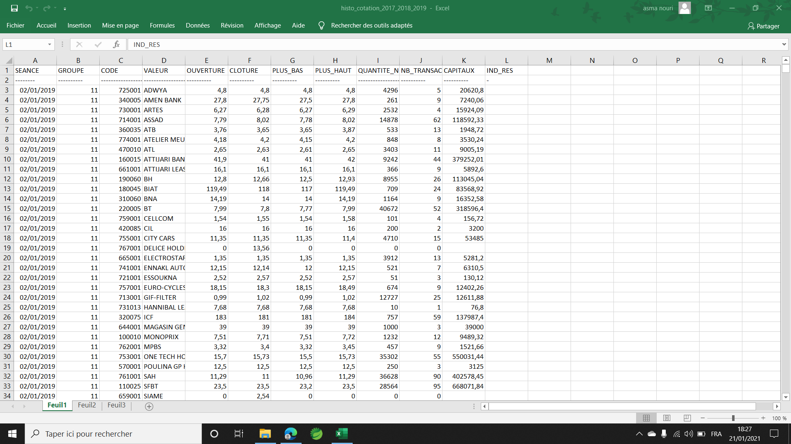
1- Collecte des données

Slide 18
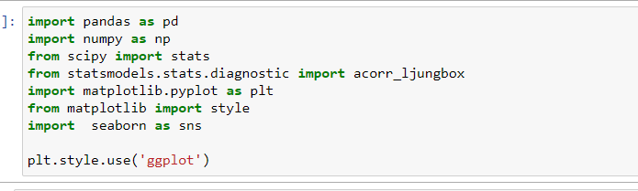
2- Importation de la librairie

Slide 19
3- Importation des données

Slide 20
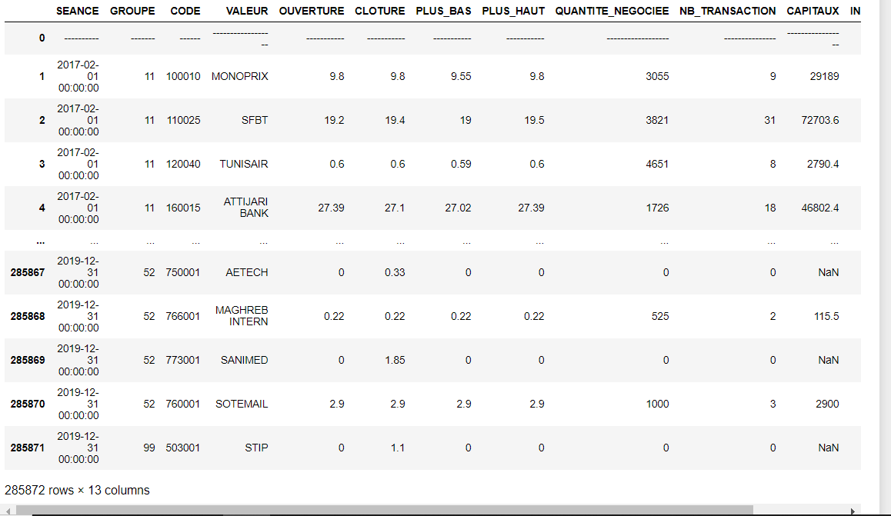
4- Afficher DataFrames

Slide 21
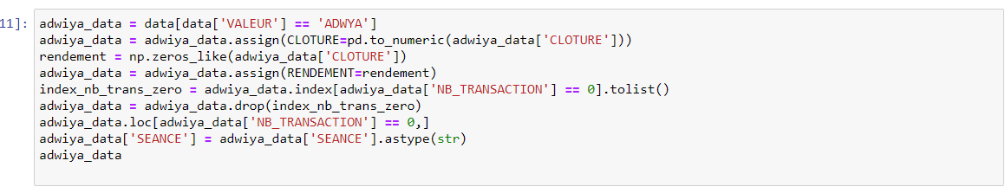
5- Sélection de notre société cotée et le nettoyage : ADWYA (1)

Slide 22
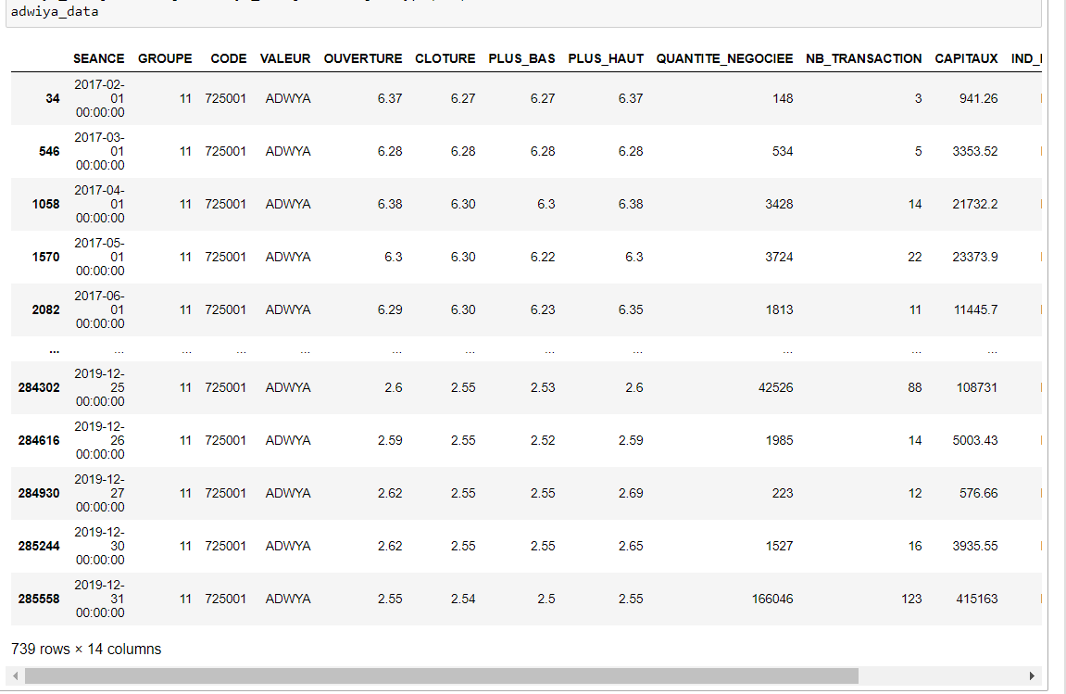
5- Sélection de notre société cotée et le nettoyage : ADWYA (2)

Slide 23
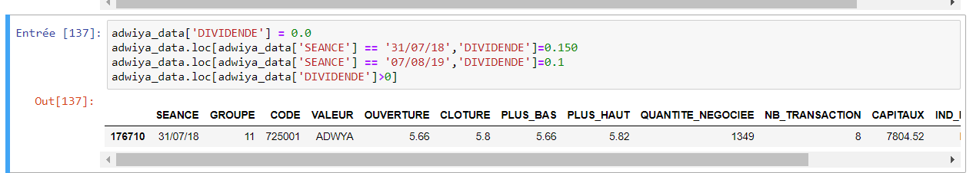
5- Sélection de notre société cotée et le nettoyage : ADWYA (3)
Ajout des dividendes :

Slide 24
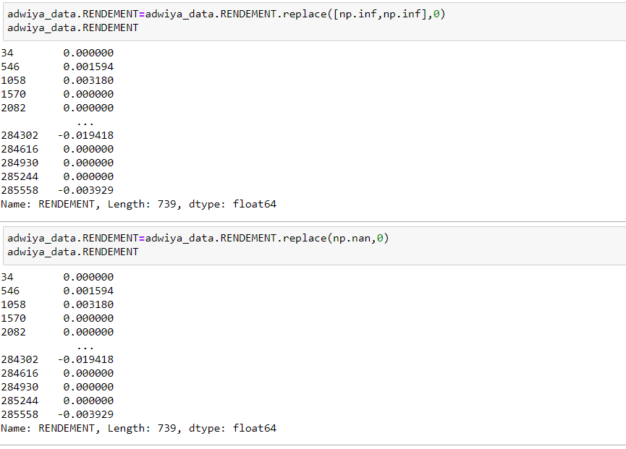
Test de normalité (1)

Slide 25
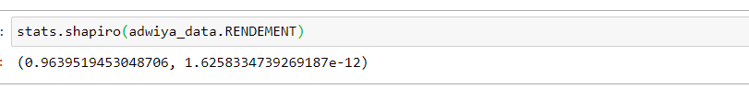
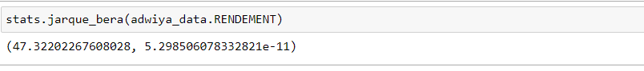
Test de normalité (2)
1- Test de Shapiro :
2- Test de Jarque Bera :

Slide 26


Calcul des variables
Calcul du $μ$
Calcul du sigma squared
Calcul du sigma
Calcul du moyenne
Nous allons calcul du $μ$ pour pouvoir l’utiliser ultérieurement dans nos différents calculs
Calcul du rendement
Nous allons calcul du sigma pour pouvoir l’utiliser ultérieurement dans nos différents
Nous allons calcul du sigma-quared pour pouvoir l’utiliser ultérieurement dans nos différents calculs
Nous allons calcul du rendement logarithmique pour pouvoir l’utiliser ultérieurement dans nos différents calculs
Nous allons calcul du moyenne pour pouvoir l’utiliser ultérieurement dans nos différents calculs
Etape1
Etape2
Etape3
Etape4
Etape5

Slide 27
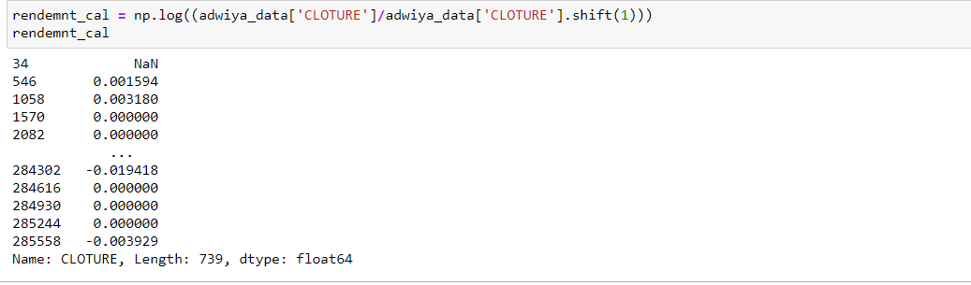
1- Calcul du rendement

Slide 28
2- Calcul du moyenne

Slide 29
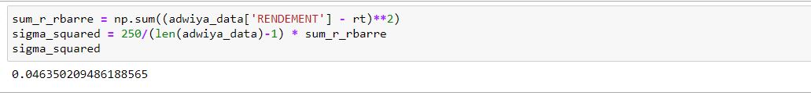
3- Calcul du sigma squared

Slide 30
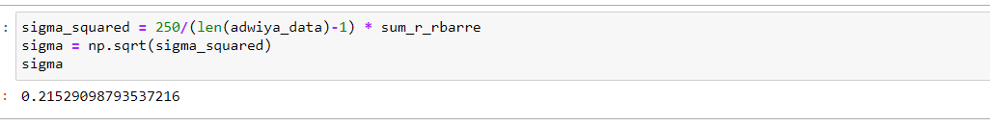
4- Calcul du sigma

Slide 31
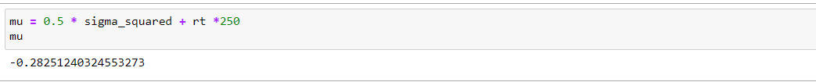

5- Calcul du $μ$

Slide 32
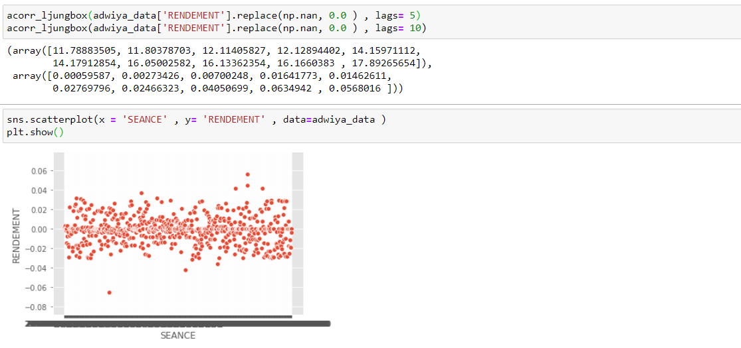
Test d’indépendance du variable RENDEMENT

Slide 33
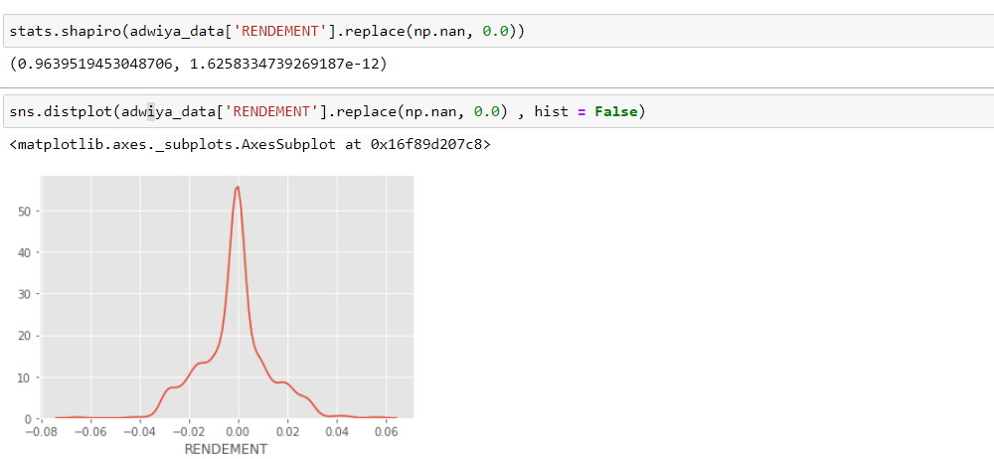
Test de normalité du variable RENDEMENT

Slide 34
Calcul du prix de l'option
La première méthode :
Calcul de prix de l'option par l'equation Black & Scholes
La deuxième méthode :
Calcul de prix de l'option par simulation de Monte Carlo
Méthode 1
Méthode 2

Slide 35
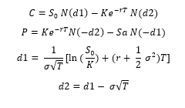
Calcul de prix de l'option par l'equation Black & Scholes (1)
Tout d’abord, nous allons fixer nos deux constantes K=6, le prix d’exercice, et S0=2.54 qui est équivalente à la dernière valeur de l’action selon notre base de données. Ici, et dans la suite de nos calculs, nous avons pris T=1, qui correspond à une année de vie de l’action.
Aussi, r équivalent au taux d’intérêt sans risque est fixé à r.
Ensuite, pour pouvoir calculer l’option, il nous faut calculer d1 en utilisant la formule mathématique suivante :

Slide 36
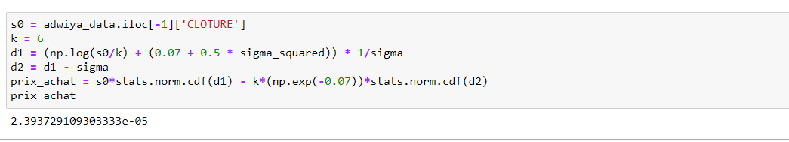
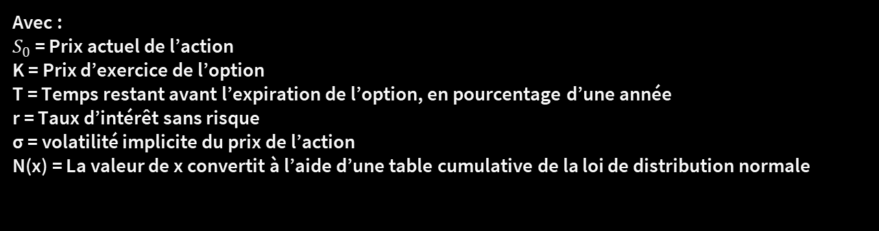
Calcul de prix de l'option par l'equation Black & Scholes (2)
Avec :
$S_{0}$ = Prix actuel de l’action
K = Prix d’exercice de l’option
T = Temps restant avant l’expiration de l’option, en pourcentage d’une année
r = Taux d’intérêt sans risque
σ = volatilité implicite du prix de l’action
N(x) = La valeur de x convertit à l’aide d’une table cumulative de la loi de distribution normale

Slide 37
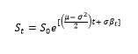
Calcul de prix de l'option par simulation de Monte Carlo (1)
Pour le calcul du prix de l’option selon la deuxième méthode, il nous faut tout d’abord échantillonner un nombre important de valeurs aléatoires suivant la loi normale. Plus le nombre de ces valeurs augmentent, plus nos résultats seront précis. Cet échantillonnage, qu’on a appelé normal
Nous devrons ensuite calculer la suite St, ici notée s, qui correspond au prix assujetti, par la formule mathématique suivante :

Slide 38
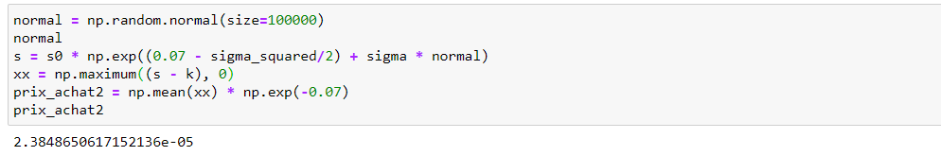
Calcul de prix de l'option par simulation de Monte Carlo (2)
Après avoir trouvé St, nous allons procéder au remplissage d’une liste que nous avons créée, ici nommée xx, par :
soit une valeur de S –K, soit 0
En fin on terminer, par calculer le prix de l’option :

Slide 39
Comparaison entre les deux méthodes
1- Black-Scholes :
2- Monte-Carlo :
Notes:
En utilisant le modèle Black-Scholes et la simulation Monte-Carlo. Utilisation du python comme méthode de calcul. Les résultats des deux méthodes sont quasiment égaux. Ce qui confirme nos résultats obtenus.

Slide 40
05
CONCLUSION

Slide 41
CONCLUSION

Slide 42
Merci pour votre attention
Pour plus de détails concernant le code, et les fichiers des
données veuillez trouver tous les supports dans notre dossier.

